Slide 1

Флуоресцентные белки
Миронычева Настя, 01-214

Slide 2

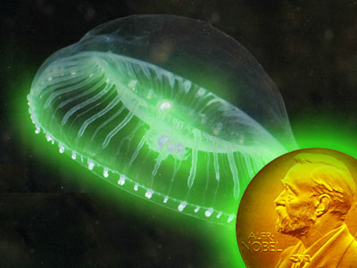
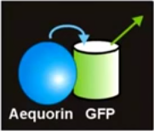
Немного истории
Осамо Шимамура (Osamu Shimomura) в 1961 году выделил первый флуоресцирующий белок из медузы Aequorea victoria. Это был экворин, светящийся синим светом при окислительном присоединении молекулы целентеразина в присутствии ионов кальция (которые содержатся в морской воде). Однако самым интересным было то, что экворин давал синее свечение, а сами медузы светились зелёным!
Дело, оказывается, было в том, что медуза содержала ещё один флуоресцентный белок, «удостоившийся» почти полвека спустя Нобелевской премии по химии — зелёный флуоресцентный белок (GFP).

Slide 3
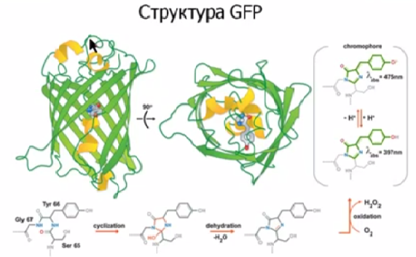
11 β-слоев образуют бочонок с α-спиралью в середине. Хромофор образуется внутри глобулы путем автокаталитической циклизации остова трех аминокислот (Ser₆₅ – Tyr₆₆ – Gly₆₇ ). Благодаря своему строению белок обладает особыми свойствами:
Автокаталитическое формирование хромофора
Низкая токсичность
Высокая стабильность

Slide 4
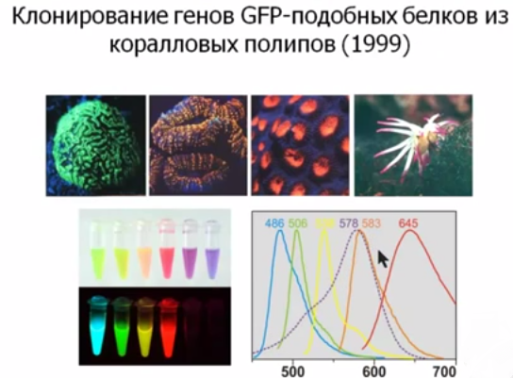
Одной из ведущих лабораторий по разработке новых «красок» является лаборатория Сергея Лукьянова в московском Институте биоорганической химии.Они открыли и описали массу флуоресцирующих и окрашенных белков в морских организмах, которые обычно сами не светятся, но часто флуоресцируют в ультрафиолете, — например в актиниях (Anemonia majano и Ricordia yuma) и кораллах. Однако первым открыл флуоресцентные белки отличного от зелёного цвета (голубого, синего и жёлтого) Роджер Тсин.

Slide 5
Значение для человечества:
Флуоресцентные белки являются прекрасными маркерами для визуализации живых клеток и организмов.
Флуоресцентные белки, слитые в одной рамке считывания с интересующими белками, позволяют наблюдать за их локализацией, передвижением, оборотом и даже «старением» (т.е. временем, прошедшим после белкового синтеза). Нуклеиновые кислоты тоже могут быть помечены — с помощью РНК- или ДНК-связывающих белковых доменов.
Но намного больше пользы принесут "светлячки«-сигналы болезней. Так, первые эксперименты с раковыми опухолями, экспрессирующими флуоресцентные маркеры, показали, что можно визуально пронаблюдать развитие болезни.
И еще много-много применений в жизни.

Slide 6

Выводы:
Флуоресцентный белок – это белок, который поглощая кванты света, испускает свечение.
Открытие флуоресцентных белков привело к большому продвижению в изучении клетки и ее процессов.

Slide 7
Используемая литература
Выступление академика РАН С.Лукьянова на заседании НПЦ "Знание-НН" в НГТУ им.Р.Е.Алексеева http://www.youtube.com/watch?v=FiokGqqWFak
http://lenta.ru/articles/2008/10/08/nobelchem/
http://postnauka.ru/faq/12601

Slide 8
Спасибо за внимание!

